Slide 1
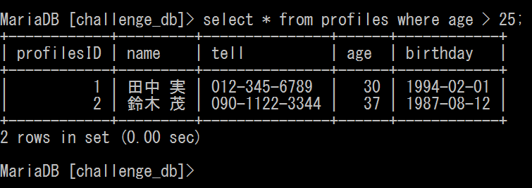
課題５ ～特定のレコードのみを検索、表示３～
select * from profiles where age > 25;

